Slide 1
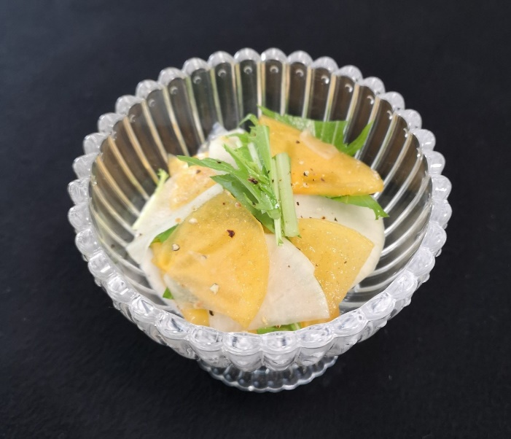
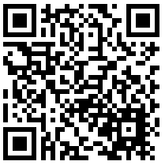
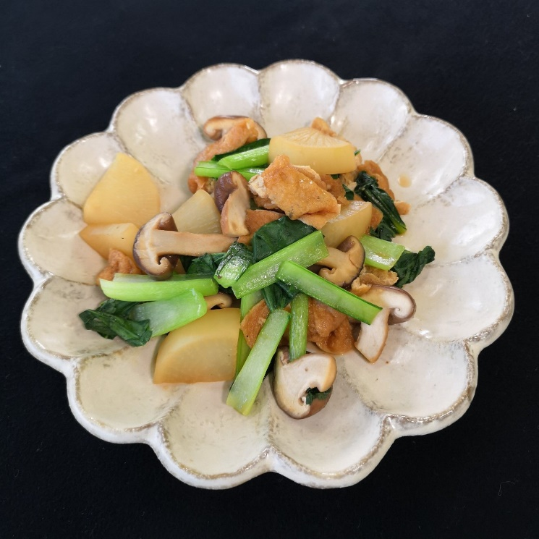
食卓に野菜を！おいしさ広がる野菜レシピ
Vol.11
柿と大根のレモン漬け
（材料2～３人分）
柿 100ｇ
大根 100ｇ
水菜 30ｇ
レモン 1/2個
塩 小さじ1/3
粗びき黒こしょう 少々
みりん 小さじ1
（作り方）
①大根は皮をむき、薄切りにします。
柿も皮をむき、同様に薄切りにします。
水菜は2～３㎝の長さに切ります。
②レモンは半分に切ってレモン汁を絞ります。
ボールにレモン汁・みりん・塩・粗びき黒コショウを入れ、混ぜて漬け汁を作ります。
③②に大根と柿を加え混ぜ合わせ、しばらくおいておきます。
少し大根がしんなりしてきたら水菜を加え、出来上がりです。
大根のオイスター煮
作り方YouTube → バックナンバーあり
（材料6人分）
大根 300ｇ
しいたけ 100ｇ
小松菜 100ｇ
薄揚げ 40ｇ
水 150ｃｃ
酒 大さじ1
みりん 大さじ2
しょうゆ 大さじ1
オイスターソース 大さじ1
おろしにんにく 小さじ1
（作り方）
①大根は皮をむき１㎝幅のいちょう切りにします。
薄揚げはキッチンペーパーで油をふき取り、半分に
切って重ねて１㎝の幅に切ります。
しいたけは、１㎝程の薄切りにします。
小松菜は４㎝の長さに切ります。
②鍋に水・酒・みりんを入れて、大根・油揚げを加え
加熱し、煮立ったら蓋をして弱火で５分ほど煮ます。
しいたけを加え、しょうゆ・オイスターソースを加えて
蓋をし、5～７分ほど煮ます。
③最後に小松菜を加えて蓋をして２分ほど煮たら
出来上がりです。
魚津市健康センター

